Slide 1
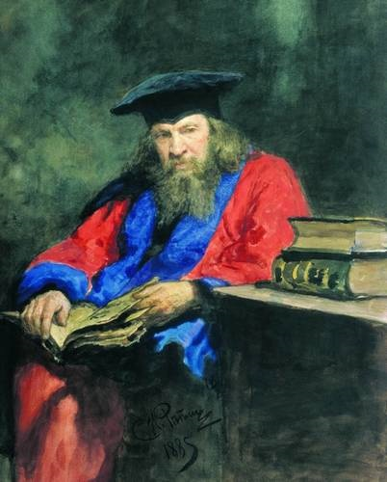
«Навряд чи знайдеться інша речовина, що добувається людиною, яка настільки часто використовується в техніці, як сірчана кислота»
Д.І.Менделєєв

Slide 2
Сульфатна кислота і сульфати.

Slide 3
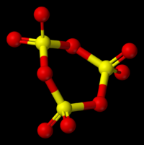
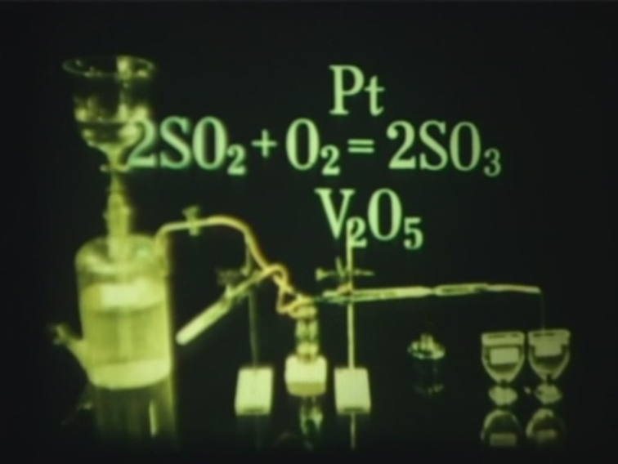
Сульфур (VI) оксид (сірчаний ангідрид, триоксид сірки)
SO₃ — вищий оксид сірки.
У звичайних умовах легколетка безбарвна рідина із задушливим запахом. При температурах нижче 16,9 °C застигає з утворенням суміші різних кристалічних модифікацій твердого SO₃.
Сірчаний ангідрид отримують, окиснюючи оксид сірки(IV) киснем повітря при нагріванні, у присутності каталізатора.
Сульфур (VI) оксид можна отримати термічним розкладом сульфатів:
Fe₂(SO₄) ₃ → Fe₂O₃ + 3SO₃

Slide 4
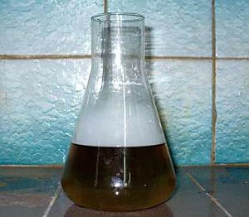
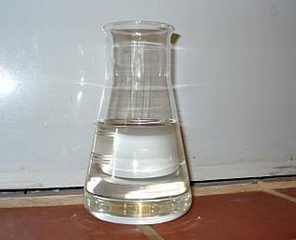
При взаємодії з водою утворює сульфатну кислоту:
SO₃ + H₂O → H₂SO₄.
SO₃ розчиняється в 100%-й сірчаній кислоті, утворюючи олеум:
H₂SO₄ (100 %) + SO₃ > H₂S₂O₇.
Взаємодіє з розчинними основами, утворюючи середні та кислі солі:
2KOH + SO₃ → K₂SO₄ + H₂O
KOH + SO₃ → KНSO₄

Slide 5
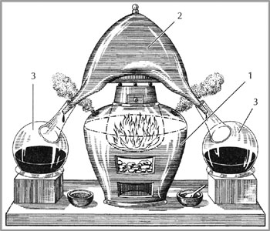
Історична довідка
Сірчану кислоту отримують вже більше 1000 років.
Спочатку її отримували алхіміки з «зеленого каменю» (залізний купорос) або квасців шляхом сильного нагрівання (прожарювання).
Так, наприклад, із залізного купоросу отримували важку маслянисту рідину - купоросне масло:
2 [FeSO₄ • 7Н₂O] = Fe₂O₃ + Н₂SO₄ + SO₂ + 13Н₂O.

Slide 6
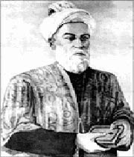
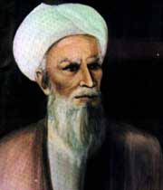
Перша згадка про кислі гази, що отримуються при прожарюванні квасців або залізного купоросу «зеленого каменя», зустрічається у записах арабського алхіміка Джабір ібн Хайяна.
Пізніше, в IX столітті персидський алхімік Аль-Разі, прожарюючи суміш залізного і мідного купоросу (FeSO₄•7H₂O і CuSO₄•5H₂O), також отримав розчин сірчаної кислоти.

Slide 7
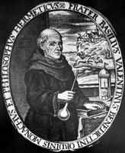
Але перші детальні описи добування сірчаної кислоти («Купорового масла») дали італійський вчений В.Берінгучо та німецький алхімік , чиї праці були опубліковані під іменем Василя Валентина в кінці ХVІ століття.

Slide 8
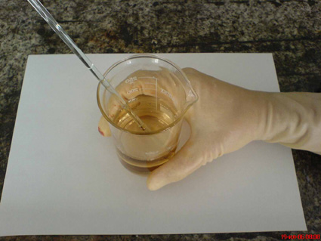
Сульфатна кислота являє собою безбарвну маслянисту рідину, що перетворюється при 10, 4 ° С в тверду кристалічну масу.
За звичайних умов концентрована сірчана кислота — важка масляниста рідина без кольору і запаху.

Slide 9
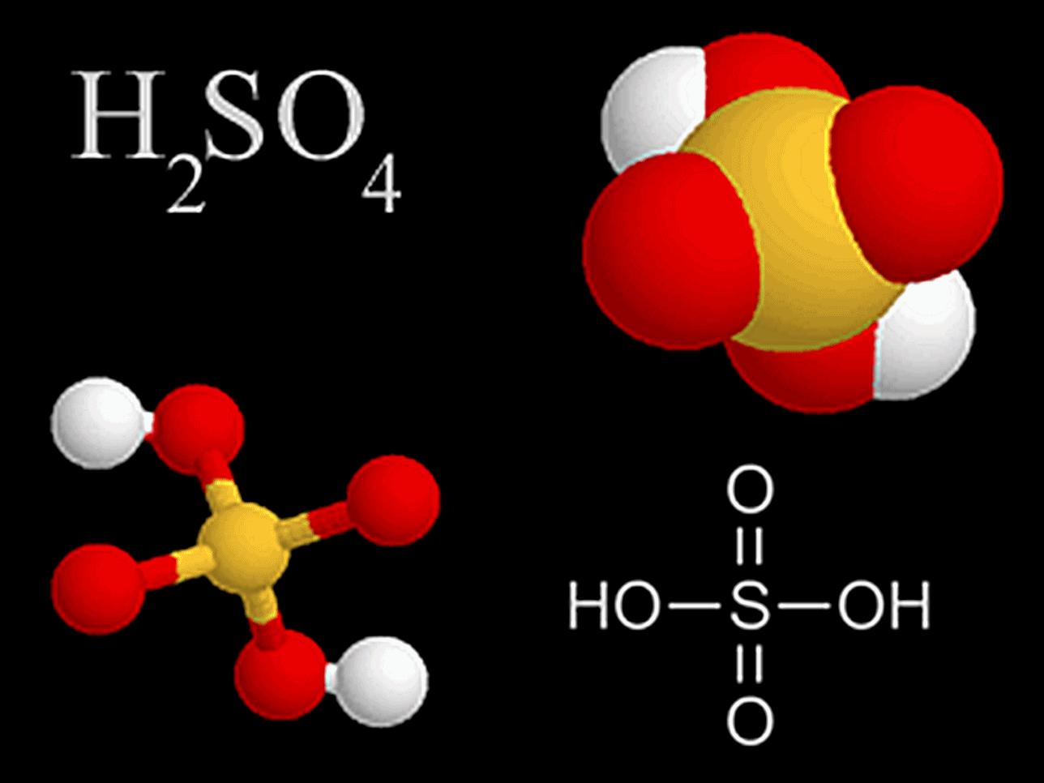
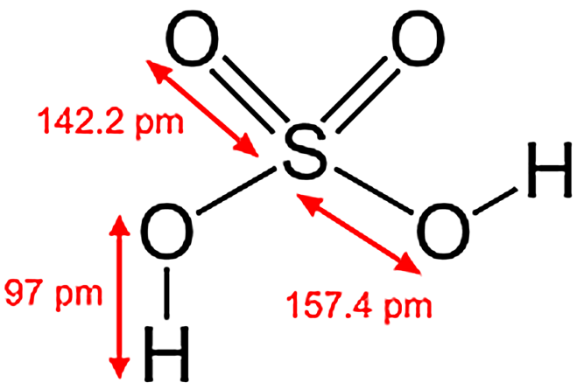
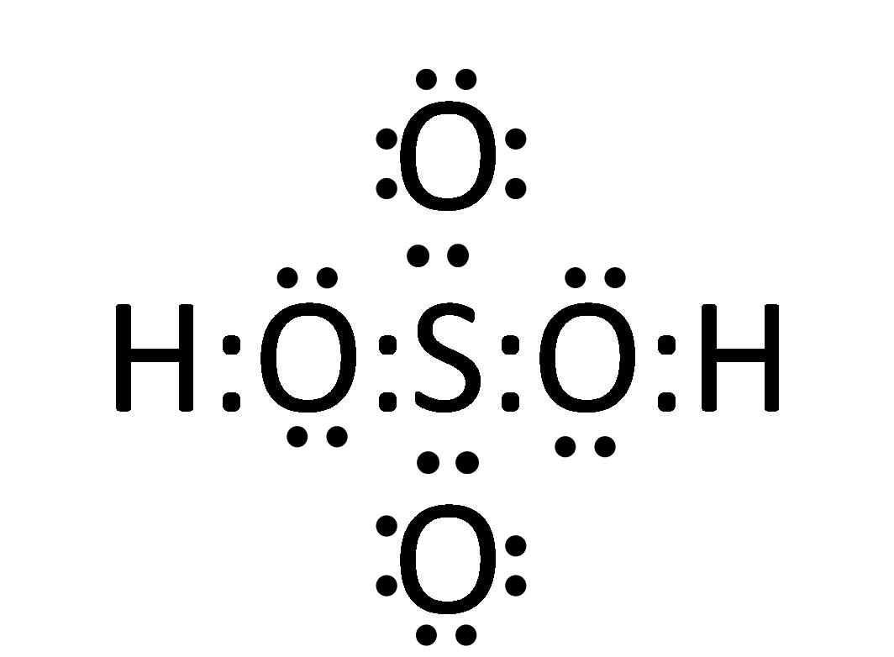
Будова H₂SO_{4.}
Електронна будова молекули

Slide 10
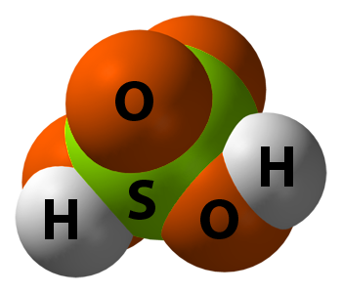
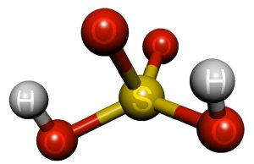
Кулестержнева та об'ємна молекули сульфатної кислоти

Slide 11
Одержання сульфатної кислоти.
Найбільше значення має контактний спосіб одержання сульфатної кислоти. Процес складається з трьох стадій.
1) Одержання сульфур(IV) оксиду. Сировиною є сульфурвмісні руди, сірка, сірководень:
4FеS₂ + 11O₂ = 2Fе₂О₃ + 8SO₂­ ; ΔH = -13 476 кДж
2) Окиснення сульфур(IV) оксиду в сульфур(VI) оксид:
2SO₂ + O₂ → 2SO₃, ΔH = -197,9 кДж.
(реакція йде під тиском, при підвищеній температурі й у присутності каталізаторів V₂O₅).
3) Одержання сульфатної кислоти. При цьому сульфур(VI) оксид поглинають розведеною сульфатною кислотою, одержуючи олеум, який потім розбавляють до потрібної концентрації:
SO₃ + Н₂О = Н₂SO₄; ΔH = -130,6 кДж
nSO₃ + H₂SO₄ H₂SO₄·nSO₃

Slide 12
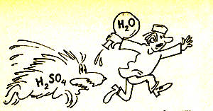
Фізичні властивості.
За звичайних умов чиста сульфатна кислота — безбарвна оліїста рідина без запаху, ρ = 1,83 г/см3.
Нерозбавлена ​​кислота важка: 1 літр важить майже 2 кг.
Температура плавлення сполуки становить +10,3 °С, а кипіння +280 °С. Під час кипіння кислота починає розкладатися на сульфур(VI) оксид і воду.
Сульфатна кислота необмежено розчиняється у воді, тобто змішується з нею в будь яких співвідношеннях з утворенням розчину. При цьому виділяється тепло.

Slide 13
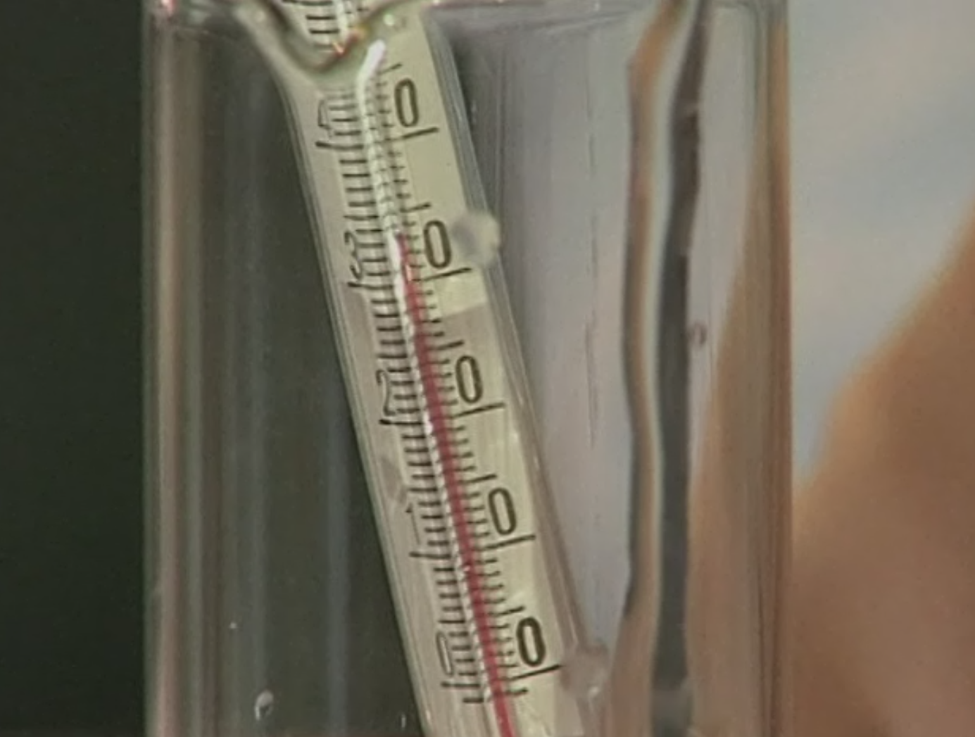
При розчиненні сірчаної кислоти у воді виділяється велика кількість тепла (19 ккал на моль кислоти) унаслідок утворення гідратів.

Slide 15
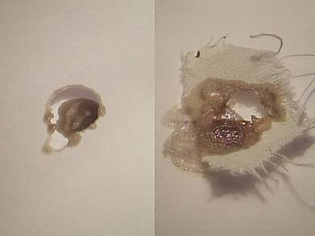
Здатністю поглинати воду пояснюється і обвуглювання багатьох органічних речовин, вуглеводів (целюлоза, цукор і ін.). Сірчана кислота віднімає від вуглеводів елементи води, а вуглець виділяється у вигляді вугілля.
Концентрована сульфатна кислота руйнує рослинні і тваринні організми, і працювати з нею слід дуже обережно.
Сульфатна кислота — їдка рідина, тому треба остерігатись, щоб вона не потрапила на шкіру й одяг.

Slide 16
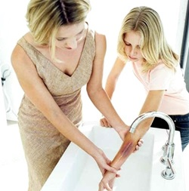
При попаданні сірчаної кислоти на шкіру її необхідно швидко змити сильним струменем води та обробити 5%-им розчином соди.

Slide 17
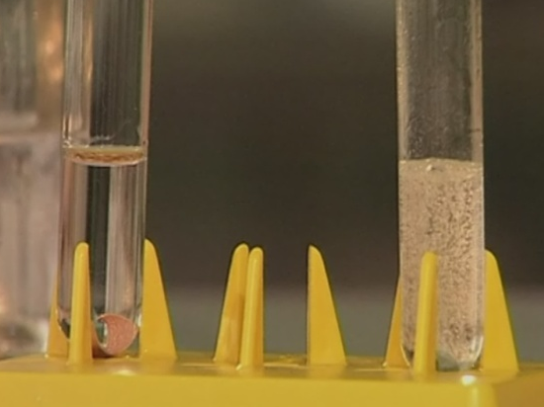
Хімічні властивості H₂SO₄
Дисоціація у водному розчині. Змінює колір індикатора
Н2SO4 ↔ Н+ + НSO4-
НSO4- ↔ Н+ + SО42-
Нейтралізації (з основами)
H₂SO₄ + Ca(OH)₂ = CaSO₄ + 2H₂O
З оксидами металів
H₂SO₄ + CuO = CuSO₄ + H₂O
Розведена сульфатна кислота реагує лише з металами, що стоять і ряді напруг до Гідрогену:
Zn + H₂SO₄ = ZnSO₄ + H₂
З солями
H₂SO₄ + ВaCl₂ = ВaSO₄ + 2HCl

Slide 18
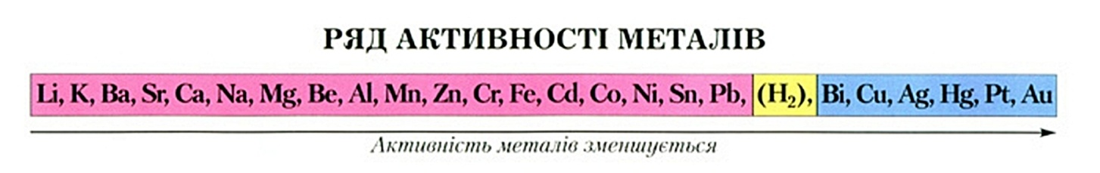
Продукти взаємодії концентрованої сульфатної кислоти з металами
Малоактивні метали
Сіль, вода
SO₂
Метали середньої активності
Cіль, вода
S
Активні метали
Cіль, вода
Н₂S

Slide 19
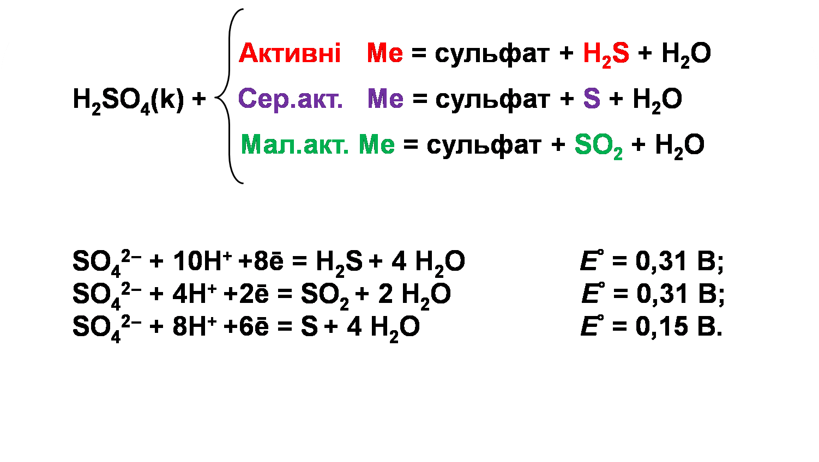

Slide 20
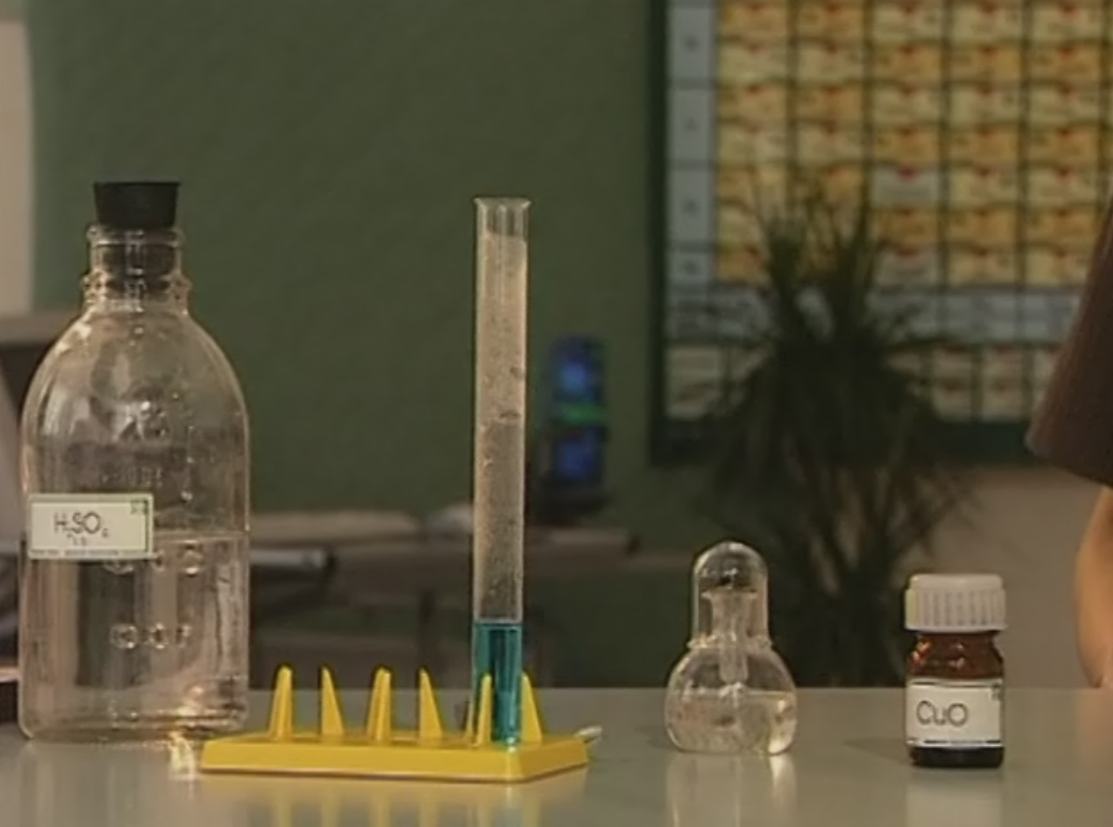
Сульфатна кислота при взаємодії з оксидом міді утворює сульфат міді з характерним блакитним забарвленням
H₂SO₄ + CuO = CuSO₄ + H₂O

Slide 21
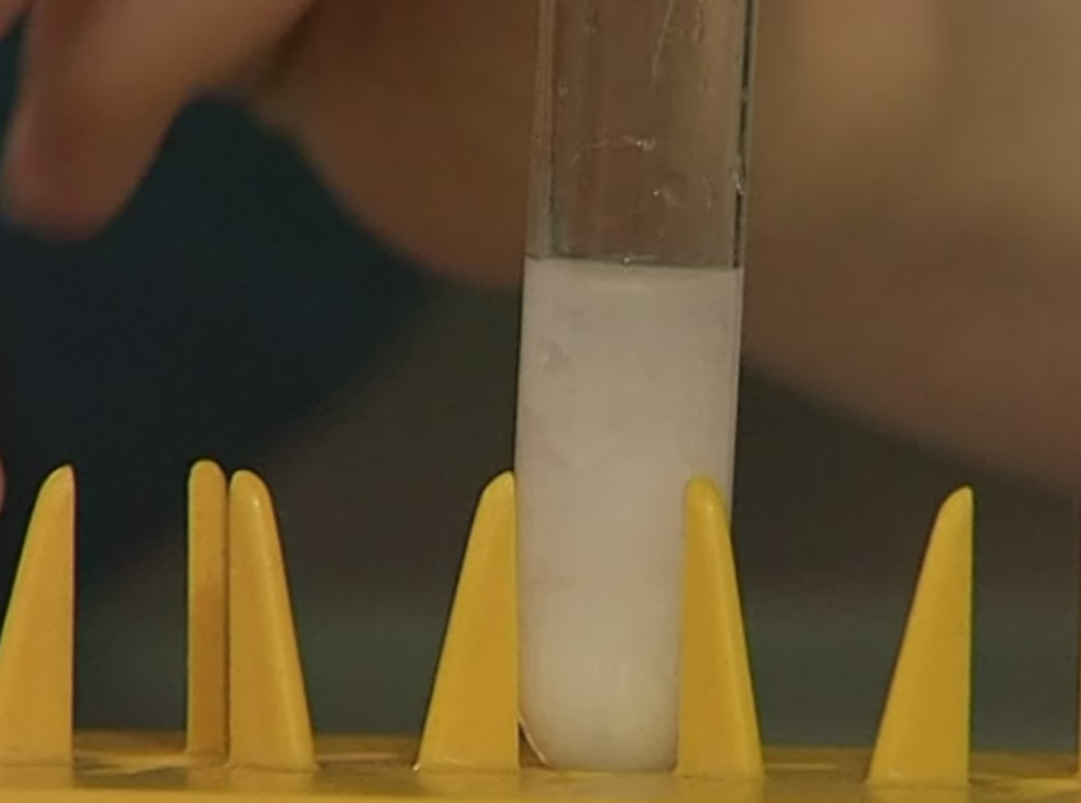
Основною умовою проходження реакцій з солями є утворення осаду або газу. Якісною реакцією на сульфат-іон є взаємодія з іоном барію, в результаті чого утворюється характерний білий осад:
H₂SO₄ + ВaCl₂ = ВaSO₄↓ + 2HCl

Slide 22
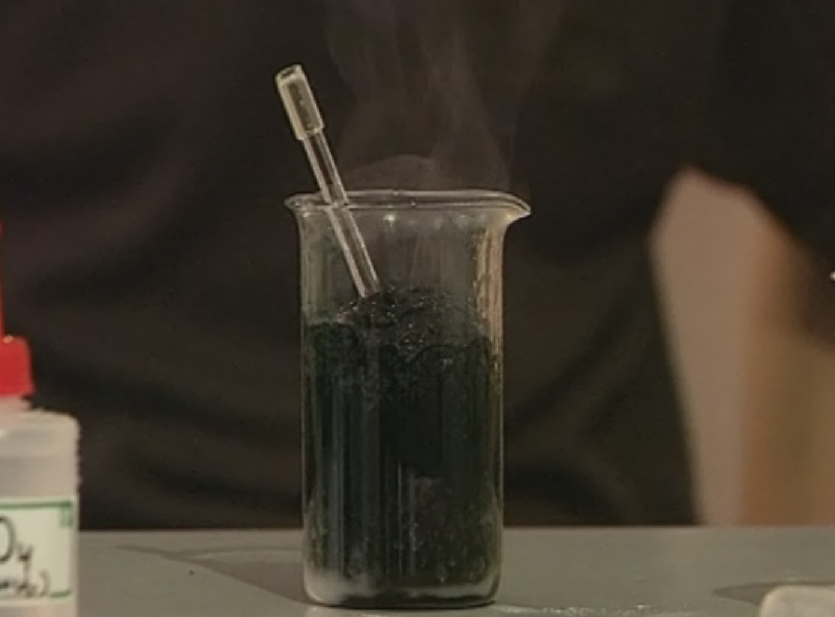
Спорідненість сірчаної кислоти до води настільки велика,що вона може служити дегідратуючим агентом; під дією концентрованої сірчаної кислоти вуглеводи, наприклад сахароза, обвуглюються:
H₂SO₄ _{(конц)}
C₁₂H₂₂O_{11(тв)} ====➔ 12С _{(тв.)} 11H₂O

Slide 23
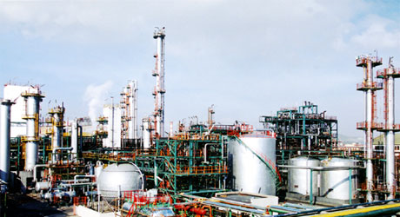
Сульфатну кислоту застосовують:
у виробництві мінеральних добрив;
як електроліт в свинцевих акумуляторах;
для добування різних мінеральних кислот і солей;
у виробництві хімічних волокон, барвників, димотворних речовин і вибухових речовин;
у нафтовій, металообробній, текстильній, шкіряній і ін. галузях промисловості;
у харчовій промисловості — зареєстрована як харчова добавка E513(емульгатор);
у промисловому органічному синтезі

Slide 24
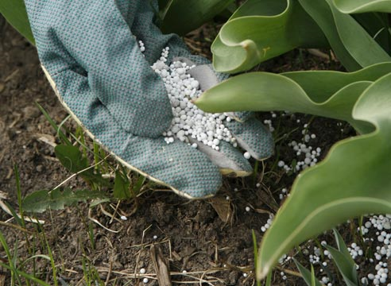
На 1 т фосфорних добрив витрачається 2,2-3,4 т сірчаної кислоти, а на 1 т амонійних — 0,75 т сірчаної кислоти.

Slide 25
Охорона праці та навколишнього середовища у виробниц­тві сульфатної кислоти.
У виробництві сульфатної кислоти можуть бути втрати якоїсь кількості діоксиду SO₂ і триоксиду сульфуру SO₃ та викидання їх в атмосферу, що спричинює кислотні дощі.
Вони сприяють підвищенню кислотності ґрунтів і зниженню врожаїв, збільшенню кислотності водойм і заги­белі його мешканців.
Найдрібніші крапельки сірчаної кислоти можуть утворюватися в середніх і верхніх шарах атмосфери в результаті реакції водяної пари і вулканічного попелу, що містить великі кількості сірки. Суспензія, що утворилася, затрудняє доступ сонячних променів до поверхні планети.
Кислотні дощі спричинюють корозію металів, руйнують лакофарбові покриття.
Під їх згубною дією руйнуються будівельні матеріали, пам'ятники архітек­тури.

Slide 26
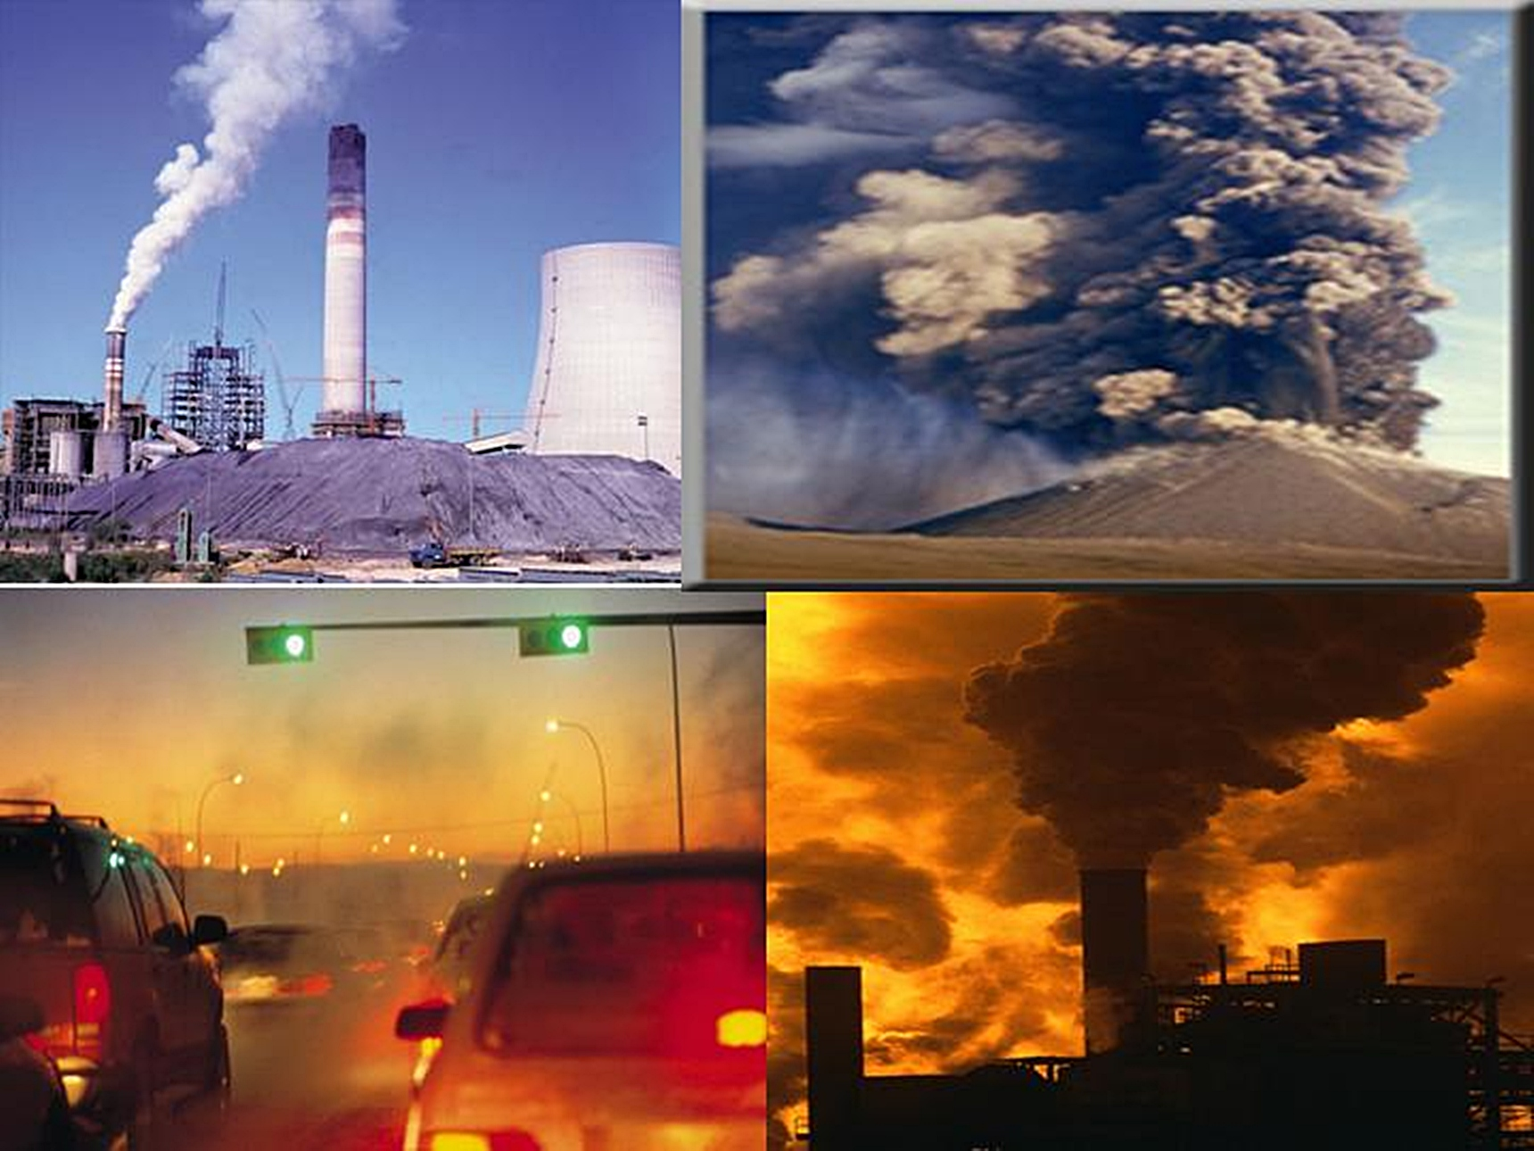

Slide 27
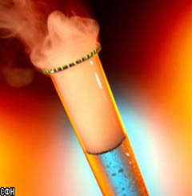
Найдрібніші крапельки сірчаної кислоти можуть утворюватися в середніх і верхніх шарах атмосфери в результаті реакції водяної пари і вулканічного попелу, що містить великі кількості сірки. Суспензія, що утворилася, затрудняє доступ сонячних променів до поверхні планети.

Slide 28
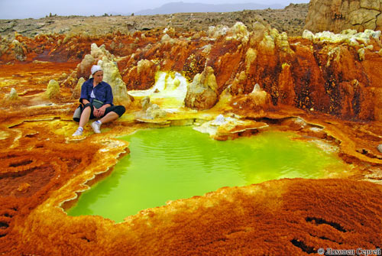
Восьме чудо світу - так називають індонезійці озера на острові Флорес. Для того що б побачити ці водоймища, потрібно піднятися на гориу Келиму-ту, з якої відкривається незабутнє видовище: з одного боку - озеро криваво-червоного кольору, з іншого боку -голубувато-зеленого , а з третього видніється озеро з водою білою, як молоко... Різне забарвлення їх водам додають розчинені солі мінералів. У червоний колір воду забарвлюють сполуки заліза, в білий і голубувато-зелений - різні сполуки сірки.

Slide 29
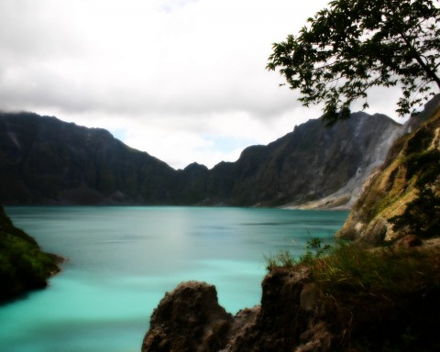
Озеро смерті, що знаходиться на острові Сицілія, — саме "мертве" на Землі. Береги озера позбавлені рослинності, а в його водах немає нічого живого. Будь – яка істота, що потрапила в його води, миттєво гине. Коли був зроблений аналіз води, то виявилось, що в ній у великій кількості міститься сірчана кислота.

Slide 30
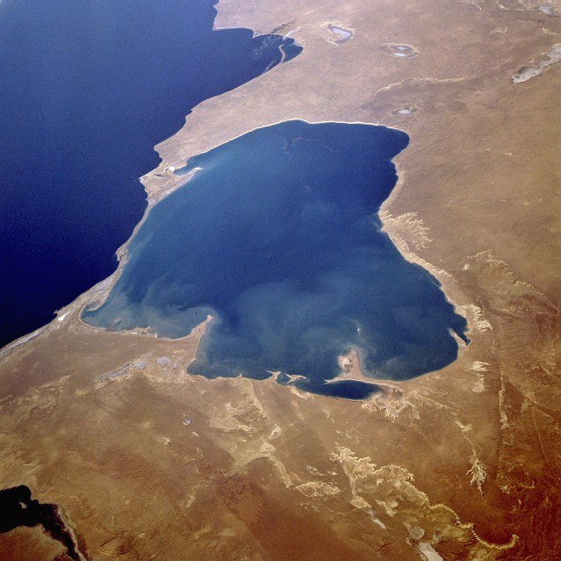
Найбільшим родовищем сульфату натрію є затока Кара-Богаз-гол. Вона розташований на східному березі Каспійського моря.

Slide 31
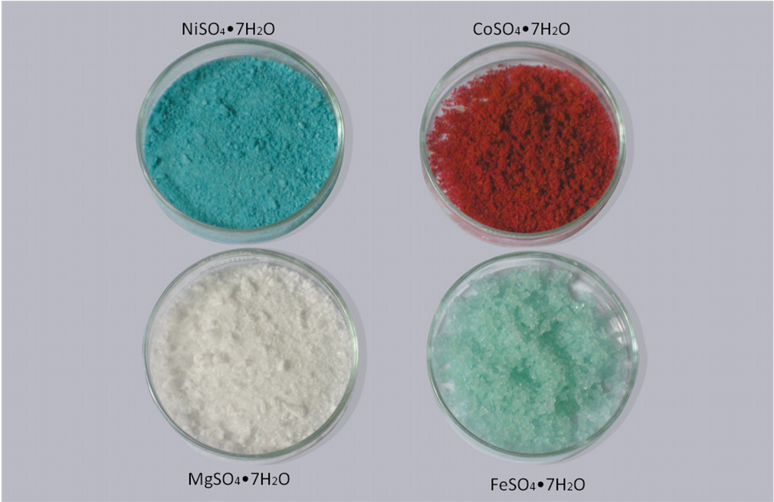
Сульфати
Солі сульфатної кислоти називаються сульфати

Slide 32
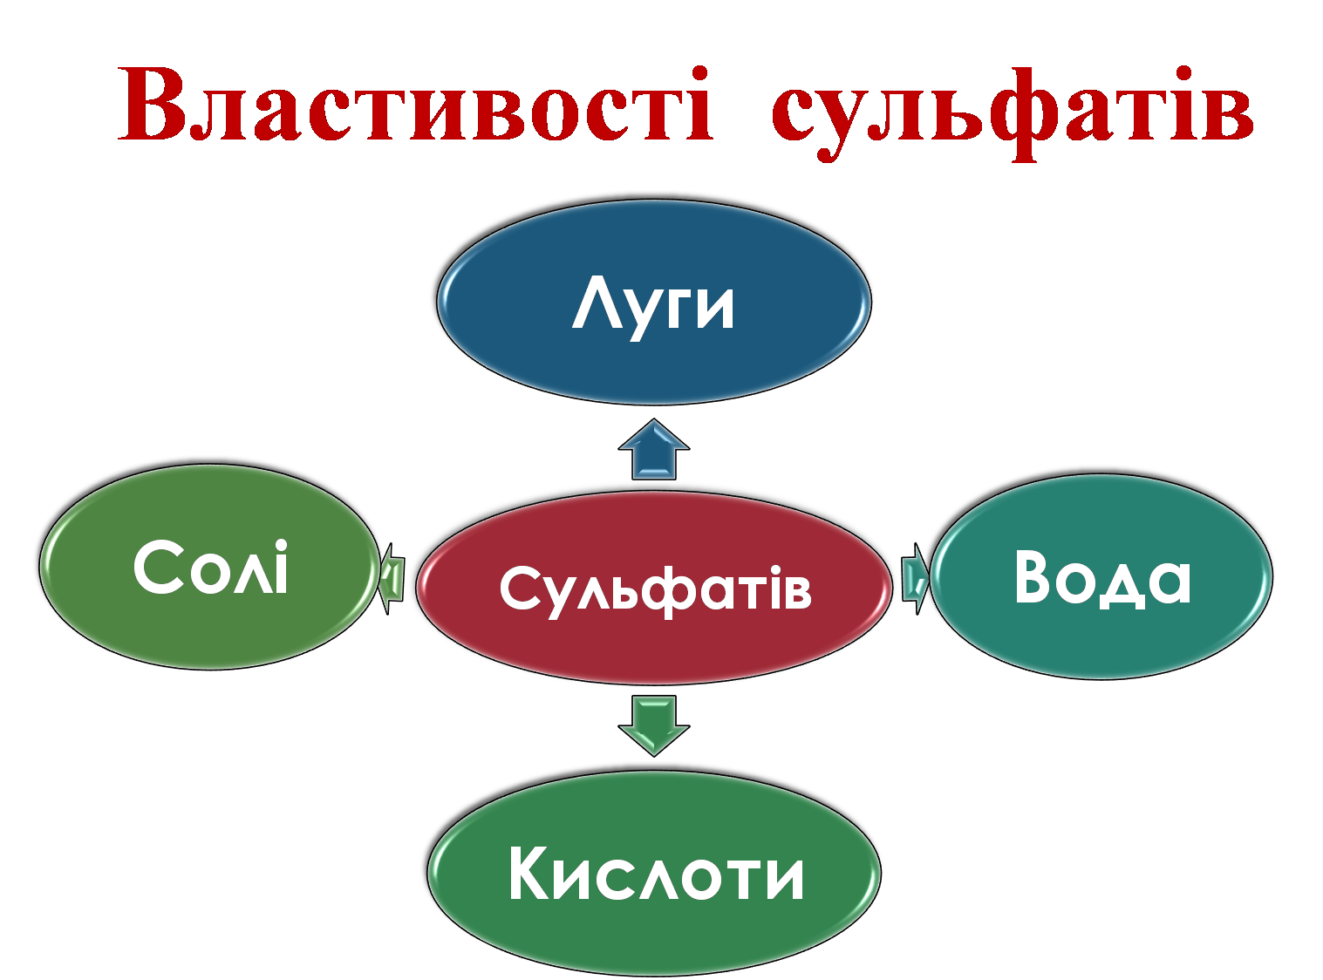

Slide 33
Скласти рівняння реакцій за схемою:
Сульфітна кислота
Магній
Цинк оксид
Карбон (ІІ) оксид
Натрій хлорид
Гідроген сульфід
Калій перманганат
Кальцій карбонат
Алюміній гідроксид

Slide 34
Сульфур
Диоксид сульфуру
Сульфітна кислота
Барій сульфіт
Натрій сульфіт
Барій сульфат
Сульфур(VІ) оксид
Сульфатна кислота
Сірководень
Сульфур (ІV) оксид
Натрій гідросульфіт

Slide 35
Сульфатна кислота
Водень
Сірководень
Диоксид сульфуру
Сірка

